Slide 1
TRABAJO FINAL · TECNICATURA UNIVERSITARIA EN PROGRAMACIÓN — UTN FRM
Automatización de un sistema de tickets para freelancers con n8n
Diseño e implementación de una plataforma web para la gestión automatizada del ciclo de vida del cliente.
AUTORES
Mateo Morgui · Tobías Rivas
DIRECTOR
Alberto Cortez
REPOSITORIO
github.com/Boit-6/Tesis
Defensa de Trabajo Final · Duración 10:00 · Mateo 5:00 / Tobías 5:00

Slide 2
01 · PROBLEMA Y MOTIVACIÓN
El ciclo comercial del freelance se gestiona a mano
▸ Gestión manual y fragmentada del ciclo comercial de punta a punta.
▸ Consultas dispersas, propuestas escritas a mano, seguimiento de memoria y cobros perseguidos por chat.
▸ Consecuencia: se pierden leads, se pierde tiempo y se proyecta poca profesionalidad.
▸ Un mercado que crece: el trabajo freelance aumentó ~21 % (Kässi & Lehdonvirta, 2018; OIT, 2025).
▸ Las soluciones del mercado son caras, cerradas y sin propiedad total del dato.
EL PARA QUÉ
Darle al freelance un pipeline que automatice de extremo a extremo su ciclo comercial:
del lead que entra hasta el cobro y el cierre.
PROBLEMA Y MOTIVACIÓN
● Mateo Morgui · 0:45–2:00 · 2/10

Slide 3
02 · PREGUNTA DE INVESTIGACIÓN Y OBJETIVOS
Qué nos propusimos demostrar
Pregunta central ¿Se puede automatizar de extremo a extremo el ciclo comercial de un freelancer con una arquitectura orientada a eventos y de bajo código?
OBJETIVO GENERAL diseñar e implementar una plataforma web que automatice ese ciclo completo.
CINCO OBJETIVOS ESPECÍFICOS
1
Captar y calificar leads automáticamente (scoring).
2
Proponer y aceptar de forma segura: aceptar / rechazar / pedir cambios.
3
Facturar y cobrar automáticamente (factura PDF + pago).
4
Centralizar el dato única fuente de verdad, seguridad por rol y tablero en vivo.
5
Validar el sistema con escenarios controlados.
PREGUNTA E OBJETIVOS
● Tobías Rivas · 2:00–3:00 · 3/10

Slide 4
03 · MARCO TEÓRICO Y ANTECEDENTES
Dónde se apoya y qué aporta
Automatización
de procesos de negocio
Arquitectura de eventos
webhooks como disparadores
Bajo código
n8n como orquestador
CRM
ciclo de vida del cliente
ANTECEDENTES QUE SOSTIENEN EL ENFOQUE
Järvinen & Taiminen (2016) · Kässi & Lehdonvirta (2018) · Mero et al. (2020)
EL VACÍO QUE LLENAMOS · NUESTRO APORTE
Frente a HubSpot, Pipedrive, Zapier o Make (costo recurrente, sin propiedad del dato): un pipeline auto-alojable, de bajo costo y con propiedad total del dato.
En una frase: construir en lugar de solo configurar.
MARCO TEÓRICO
● Mateo Morgui · 3:00–4:30 · 4/10

Slide 5
04 · METODOLOGÍA Y ARQUITECTURA
Tres capas desacopladas, orientadas a eventos
ENFOQUE desarrollo tecnológico aplicado (artefacto de software) · iterativo-incremental · RF + RNF con ISO/IEC 25010.
PRESENTACIÓN
ORQUESTACIÓN
DATOS
Next.js + Vercel
• Formulario de leads
• Página de aceptación
• Tablero interno
n8n
• 11 webhooks · 3 procesos
• 128 nodos funcionales
• Toda la lógica de negocio
PostgreSQL / Supabase
• 5 tablas · 2 vistas
• RLS por rol admin
• Única fuente de verdad
El frontend nunca escribe la base directo: habla con n8n por HTTP y n8n es el único que escribe. Así cada capa se cambia sin romper las otras.
METODOLOGÍA · ARQUITECTURA
● Tobías Rivas · 4:30–5:40 · 5/10

Slide 6
05 · METODOLOGÍA · VALIDACIÓN
Validación por escenarios controlados
▸ Diez escenarios (E1–E10) que ejercitan el camino principal y los alternativos de cada flujo.
▸ Cada escenario: entrada definida → salida esperada.
▸ Criterios objetivos: normalización, score / tier, transiciones de estado en la base y tiempo real.
▸ Prueba de humo automatizada que ejecuta cada nodo de código con datos representativos.
ALCANCE HONESTO
La validación es de la construcción del artefacto.
No incluye un relevamiento primario con usuarios reales.
METODOLOGÍA · VALIDACIÓN
● Mateo Morgui · 5:40–6:30 · 6/10

Slide 7
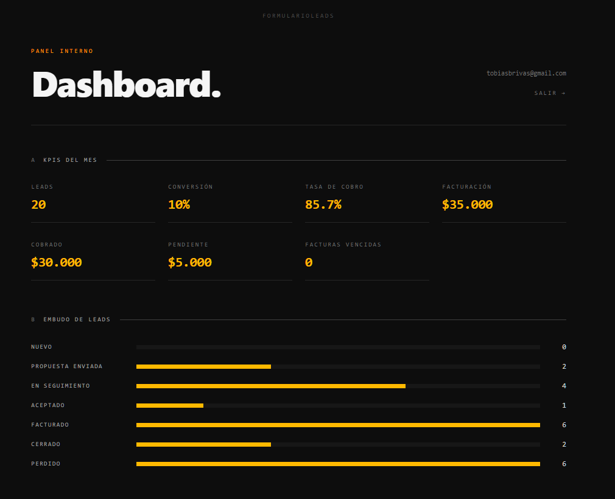
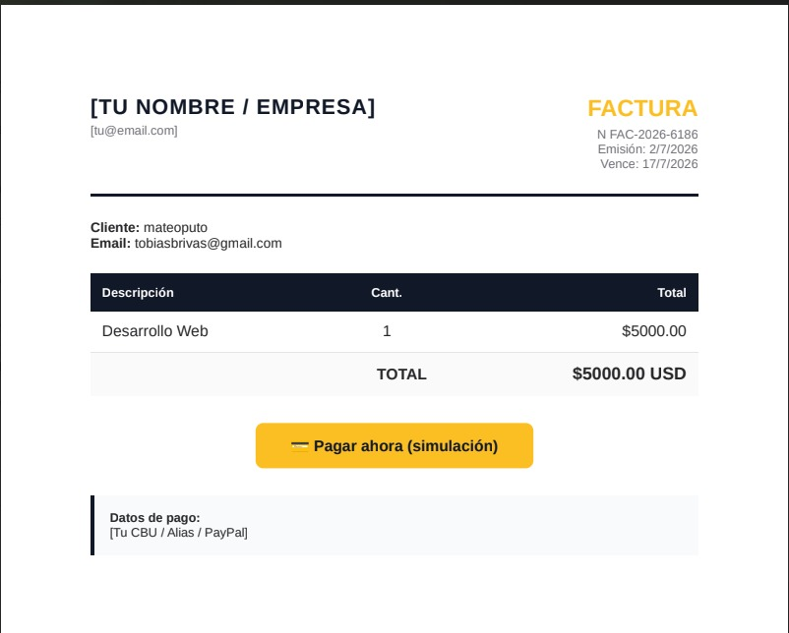
06 · RESULTADOS
El ciclo completo funciona de punta a punta
▸ E1–E9 con evidencia visual; el comportamiento observado coincidió con el esperado.
Scoring automático HOT ≥ 70 · WARM ≥ 40
Prioriza qué leads reciben propuesta, por presupuesto, urgencia y servicio.
Aceptación atómica → sin doble facturación
UPDATE condicional + RETURNING. Ante doble clic o dos pestañas, solo la primera factura; la segunda afecta 0 filas.
Tablero interno en tiempo real (Supabase Realtime)
Factura PDF generada automáticamente (HTML → Gotenberg)
RESULTADOS
● Tobías Rivas · 6:30–8:00 · 7/10

Slide 8
07 · DISCUSIÓN Y CONCLUSIONES
Sí: se automatizó de extremo a extremo
▸ Respuesta a la pregunta: el ciclo comercial puede automatizarse con eventos de bajo código.
▸ Objetivos: se cumplen los cinco (captación, aceptación, facturación, centralización, validación).
▸ Aporte original: pipeline auto-alojable, de bajo costo y con propiedad del dato — construir > configurar.
▸ Validez interna verificable componente a componente: cada webhook, tabla y regla se audita en el código.
PRECISOS CON EL ALCANCE
Queda sugerido, pero no demostrado, que mejore los indicadores comerciales reales de un freelance.
Eso exigiría medir con usuarios en producción.
DISCUSIÓN Y CONCLUSIONES
● Mateo Morgui · 8:00–9:00 · 8/10

Slide 9
08 · LIMITACIONES Y TRABAJO FUTURO
Lo que falta y hacia dónde sigue
LIMITACIONES
TRABAJO FUTURO
— Scoring por criterio experto — válido de diseño, no empírico.
— Despliegue local sin URL pública.
— Pago simulado (idempotente).
— Auth productiva pendiente de verificar.
▸ Calibrar el scoring con datos reales de conversión.
▸ Exponer n8n tras HTTPS con URL estable (nube / túnel).
▸ Integrar pago real (pasarela).
▸ Completar y verificar la seguridad en producción.
LIMITACIONES Y TRABAJO FUTURO
● Tobías Rivas · 9:00–10:00 · 9/10

Slide 10
Gracias
Automatización de un sistema de tickets para freelancers con n8n
Mateo Morgui · Tobías Rivas
Director: Alberto Cortez
github.com/Boit-6/Tesis

Slide 11
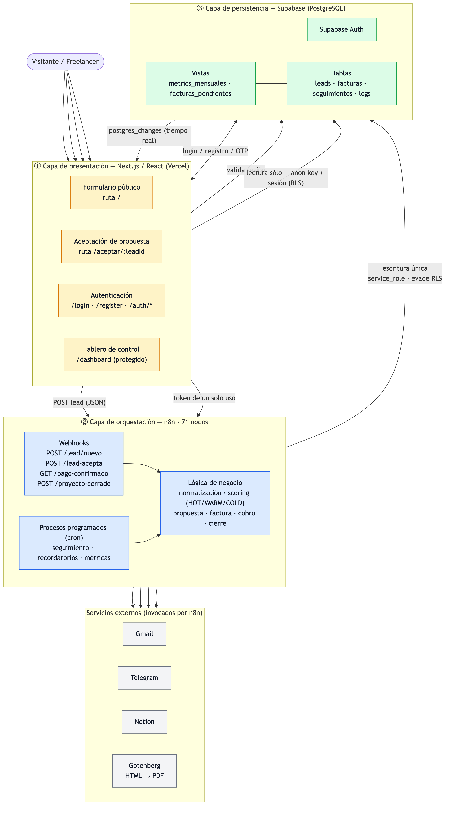
ANEXO · PARA PREGUNTAS
Flujo completo en n8n — 11 webhooks · 128 nodos
ANEXO · FLUJO COMPLETO
● Backup · Q&A · 11/10

